Slide 1
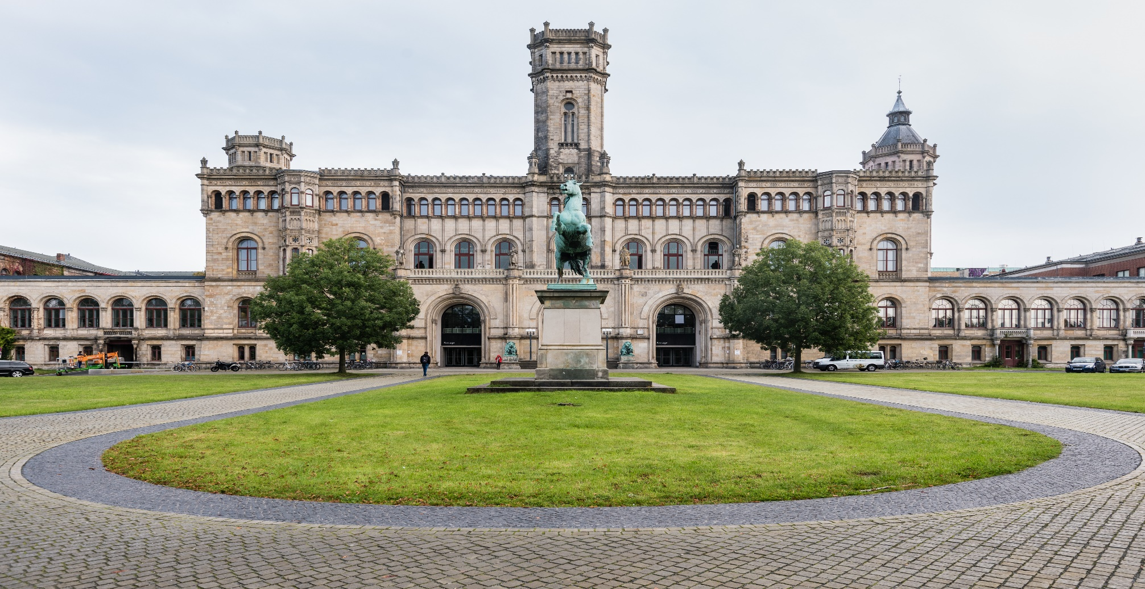
Abschlussvortrag Bachelorarbeit: Time Series-to-Image Encoding for Machinery Health Monitoring with Deep Vision Networks
Notes:
Herzlich wilkommen zum Konzeptvortrag meiner Bachelorarbeit. Ich bin Khoa, 24 Jahre alt, komme aus Vietnam und studiere Elektrotechnik an der Leibniz Universität.
Mein Thema ist: Time Series-to-Image Encoding for Machinery Health Monitoring with Deep Vision Networks. Erstmal muss man wissen, was RUL bedeutet. Remaining Useful Life ist die Zeitspanne, die die Machine noch in Betrieb bleiben kann, bis sie repariert oder ausgetauscht werden muss. Durch Vorhersage von RUL können die Unfälle und finanziellen Verluste vermieden werden.
Das Ziel dieser Arbeit ist die Zeitreihen zu Bildern zu transformieren, als Input der neuronalen Netze RUL vorher zu sagen. Es gibt 2 Hauptgründe dafür,
Die Bilder können mehr Information als die Zeitreihen geben, das heißt, der Computer kann Maschinenzustände anhand von Bildern besser abschätzen. Dadurch werden die RUL einfacher bestimmt.
.Seit dem Erscheinen von state of the art AlexNet im Jahr 2012 haben faltende neuronalen Netze oder CNN schon viele große Fortschritte gemacht. Heutzutage gibt es schon viele pre-trained CNN, die schon sehr gut Accuracy von ImageNet erreicht haben, und wir können sehr einfach unsere Probleme mit Fine Tunning lösen.

Slide 2
Structure of this presentation
Introduce to the data sets
Visualize
Preprocessing
Time Series-to-Image Encoding
Create and train model
Results so far
Compare to other papers
Existing problems
Expected solutions
Plan for the rest of the time
Submission date: 25.09.2023
Notes:
Hier is mein Aufbau des Vortrags. Zuert stelle ich die Datensätze vor, und die Visualisierung davon. Und dann zeige ich, wie man die Zeitreihen-zu-Bild transformieren kann.
Nach dem man schon die Bilder hatte, kann man ein Model herstellen und mit den Daten trainieren. Als nächstes werde ich die bisherigen Ergebnisse zeigen und mit den Paper vergleichen. Zum Schluss erzähle ich über die bestehende Probleme, die Lösung dafür sowie den Plan für die restliche Zeit.

Slide 3
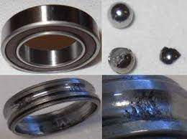
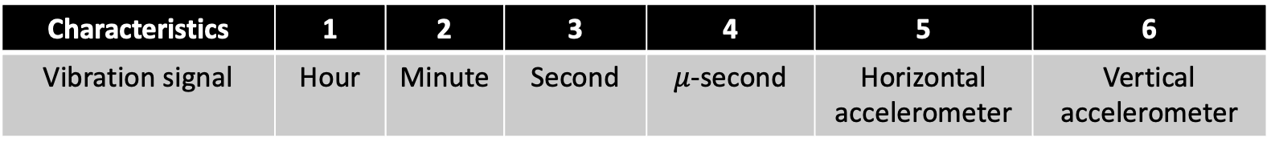
Introduce to the datasets
Datasets FEMTO bearing were provided by FEMTO-ST Institute for IEEE PHM 2012 Data Challenge.
6 train bearing and 11 test bearing were tested and validated by the PRONOSTIA experimental platform under three conditions from beginning to end of life (run to failure).
Operation conditions:
Condition 1: 1800 rpm and 4000 N
Condition 2: 1650 rpm and 4200 N
Condition 3: 1500 rpm and 5000 N
Data characteristics:
Vibration signals:
Horizontal
Vertical
Sampling frequency f_{s} = 25600 Hz
Only 2560 samples in 1/10 s sampled
Figure 2: Normal and degraded bearings
Table 1: Raw data in .txt file
Characteristics | 1 | 2 | 3 | 4 | 5 | 6
Vibration signal | Hour | Minute | Second | $μ$-second | Horizontal accelerometer | Vertical accelerometer
Notes:
Die Datensätze heißen FEMTO bearing und wurden für PHM 2012 Data Challenge bereitgestellt. 6 Train bearing und 11 Test bearing wurden vom Anfang bis zum Ende des Lebens von einer experimentellen Platform PRONOSTIA getestet und validiert.
3 Characteristiken sind horizontale, veritkale Vibrationssignale und Terperaturssignale, die unter 3 Betriebsbedingungen mit unterschiedlichen Drehzahlen und unterschiedlichen Radialkräften betrachtet und gemessen werden. Hier können sie die 3 Betriebsbedingungen.
Auf der ersten Abbildung kann man die experimentellen Platform sehen. hier ist wo das geteste Lager liegt, und hier ist der Accelerometer, der die Vibrationen misst.
Auf der zweiten Abbildung kann man den Unterschied zwischen dem gesunden und kaputten Lager merken.

Slide 4
Introduce to the datasets
Table 2: Information of bearings
Datasets | Name | Condition | EOL[s] | RUL[s] | n_data_points | Characteristics
Train data | Bearing1_1 | 1 | 28020 | - | 7175680 | Vibration, Temperature
 | Bearing1_2 | 1 | 8700 | - | 2229760 | Vibration, Temperature
 | Bearing2_1 | 2 | 9100 | - | 2332160 | Vibration, Temperature
 | Bearing2_2 | 2 | 7960 | - | 2040320 | Vibration
 | Bearing3_1 | 3 | 5140 | - | 1318400 | Vibration, Temperature
 | Bearing3_2 | 3 | 16360 | - | 4190720 | Vibration
Test data | Bearing1_3 | 1 | 23740 | 5730 | 4613120 | Vibration
 | Bearing1_4 | 1 | 14270 | 2890 | 2915840 | Vibration, Temperature
 | Bearing1_5 | 1 | 24620 | 1610 | 5893120 | Vibration, Temperature
 | Bearing1_6 | 1 | 24470 | 1460 | 5893120 | Vibration, Temperature
 | Bearing1_7 | 1 | 22580 | 7570 | 3845120 | Vibration, Temperature
 | Bearing2_3 | 2 | 19540 | 7530 | 3077120 | Vibration
 | Bearing2_4 | 2 | 7500 | 1390 | 1566720 | Vibration, Temperature
 | Bearing2_5 | 2 | 23100 | 3090 | 5125120 | Vibration, Temperature
 | Bearing2_6 | 2 | 7000 | 1290 | 1464320 | Vibration
 | Bearing2_7 | 2 | 2290 | 580 | 440320 | Vibration
 | Bearing3_3 | 3 | 4330 | 820 | 901120 | Vibration, Temperature
Notes:
Gucken Sie auf der Tabelle 2, und können Sie schon einige Informationen über die Lager wissen. Erstmal ist der Name, zum Beispiel Bearing1_1, ertste Nummer 1 beschreibt die Bedingung während die zweite den Index des Lagers ist. ( bsp bearing2-3)
Die Einheit von EOL und RUL ist Sekunde. Und hier kann man auch die Länge des Signals wissen.
Die Testsignale werden beliebig in der Nähe von EOL geschnitten. Deshalb hat man hier die RUL, sie sind die Zeitspanne zwischen den Schnittpunkt und EOL.
Wie schon erwähnt, es gibt Temperatursignale nur bei einigen Lagern, und ich habe schon mit meinem Betreuer darüber diskutiert und mich entschieden, diese Signale nicht als Input des Models genommen.

Slide 5
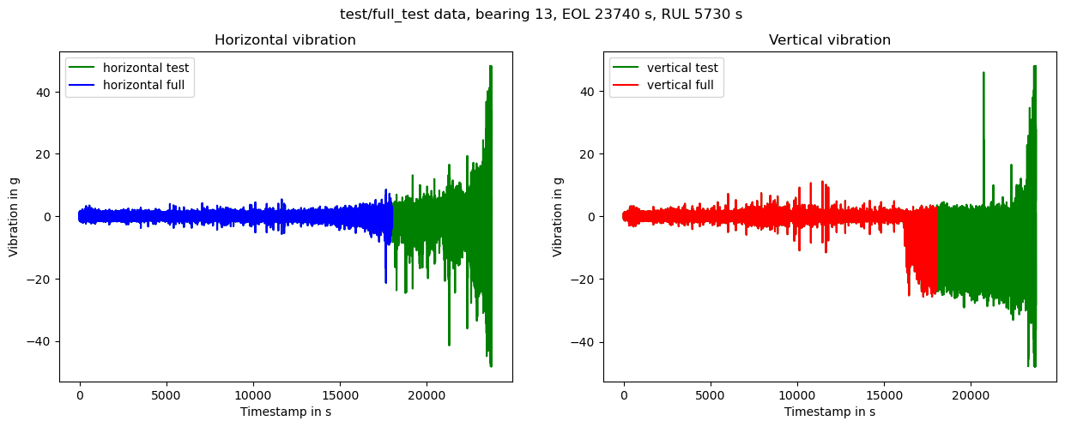
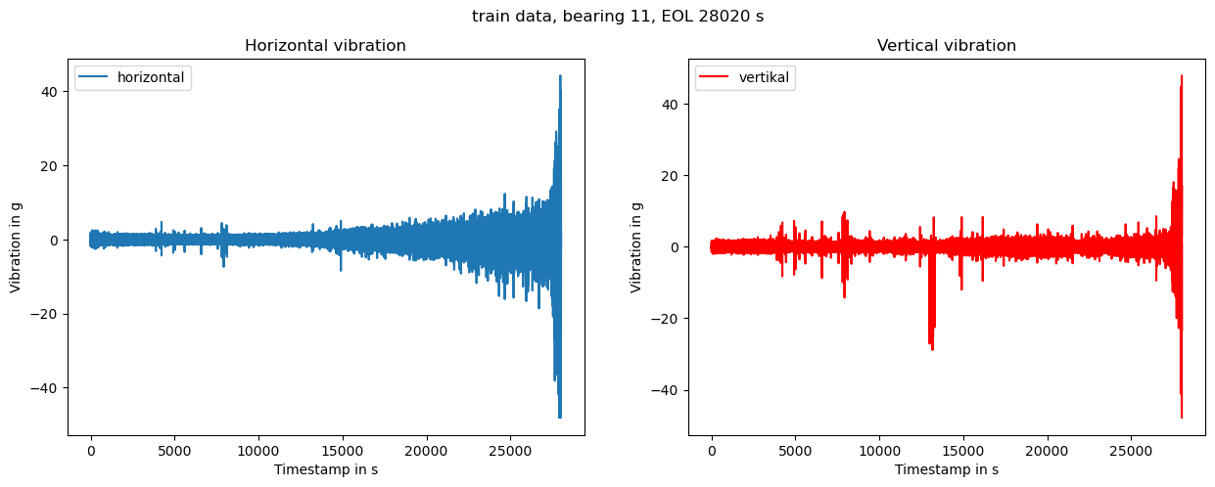
Visualize
Figure 3: Train bearing1_1
Figure 4: Test bearing1_3
Notes:
Es ist Zeit zu visualisieren, ich habe die 2 Signale von Train Bearing11 mitgebracht. Man kann sofort merken, die Amplituden oder die Größen der gemessenen Werten sind am Ende des Signals viel größer als von Anfang. Die Zeitreihen können uns nur die Informationen im Zeitbereich, ich erwarte, die Bilder können mehr zeigen, zum Beispiel die Frequenz. Das blaue Signal ist horizontale Vibration und das rote Signal ist vertikale Vibration.
Auf der Abbildung 4 ist das grüne Signal run to failure von Test Bearing 13, was ich nur zur Visualisierung benutze. Zum Testen des modells und Vorhersage der RUL werden die Signale bis zum geschnitten Zeitpunkt genommen. Die Testsignale haben auch die größere Amplituden in der rechte Seite, aber natürlich nicht so deutlich wie Trainsignale weil sie geschnitten werden.

Slide 6
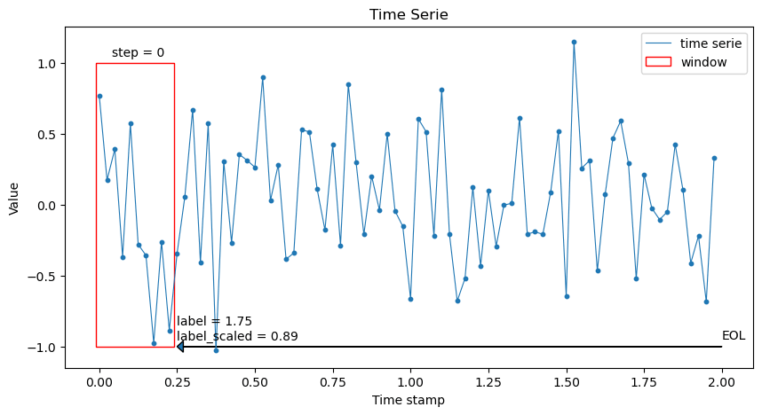
Preprocessing
Windowing
MethoAbkürzung
Hyperparameter
Berechnung Koste
Figure 5: Windowing
Notes:
Der nächste Schritt ist Windowing
Um das Modell zu trainieren, müssen die Features und Labels verfügbar sein. Ich habe hier ein kleines Beispiel mitgebracht, wie man die Zeitreihen in Fenstern schneiden kann um das einzigartige Paar von Fearture und Label her zu stellen.
Weil die EOL in Sekunden sehr groß ist, werden die Label im Interval zwischen 0 und 1 mit Hilfe von MinMaxScaler skaliert.

Slide 7
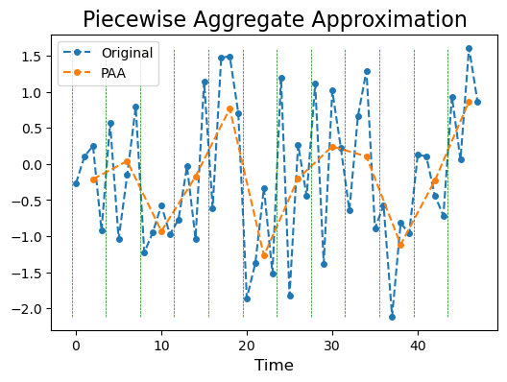
Preprocessing
Piecewise Aggregate Approximation (PAA)
Hyperparameter
Berechnung Koste
Figure 5: PAA
Notes:
Der nächste Schritt ist Windowing
Um das Modell zu trainieren, müssen die Features und Labels verfügbar sein. Ich habe hier ein kleines Beispiel mitgebracht, wie man die Zeitreihen in Fenstern schneiden kann um das einzigartige Paar von Fearture und Label her zu stellen.
Weil die EOL in Sekunden sehr groß ist, werden die Label im Interval zwischen 0 und 1 mit Hilfe von MinMaxScaler skaliert.

Slide 8
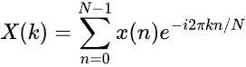
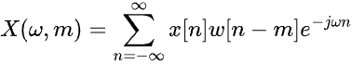
Time Series-to-Image Encoding
Short-time Fourier Transform
Split time series in to segments.
Use element-wise product between segments and window function.
Calculate DFT for each segments.
STFT Formula:
Shape: ⟨window_size//2+1, (n_samples − window_size)//hop_size + 1⟩
Hyperparameter: window_size, hop_size
Notes:
Ich habe hier ein kleines Beispiel von STFT mitgebracht. Ich habe persönlich per Hand die Hyperparameter so ausgewählt. In STFT kann man das Signal im Zeit und Freuquenzberiech betrachten.
STFT kann uns sagen, im welchen Zeitpunkt die Dominantfrequenz liegt. Zum Beispiel erwarte ich auf dem Bild von 0 bis 1 s die Frequenz 10 Hz und von 1 bis 2 die Frequenz 20 Hz zu sehen.
Die beobachtbare Frequenz ist laut Nyquist Kriterium bis fs/2
Die großen Fenster bringen uns die besser Auflösung im Frequenzbereich, während die kleinen die bessere Auflösung im Zeitbereich zeigen.

Slide 9
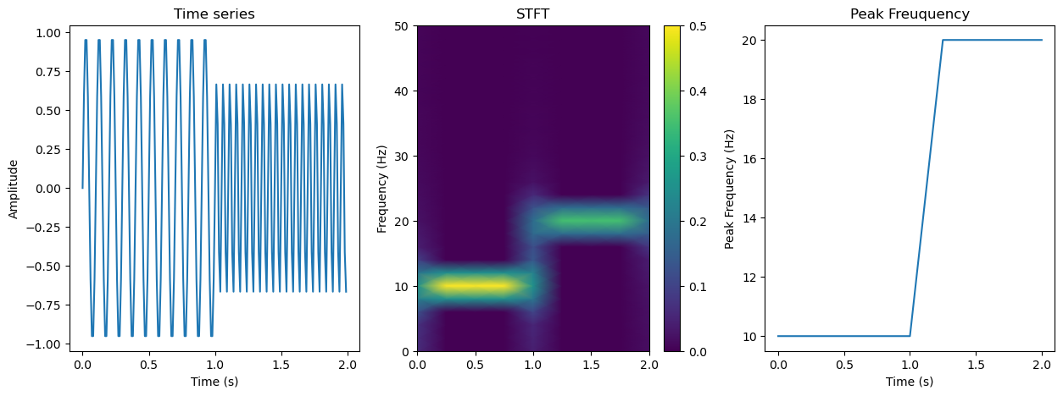
Time Series-to-Image Encoding
Short-time Fourier Transform
Hyperparameter:
w_stft = fs / 2
h_size = fs / 4
window_name =
“hann”
Figure 8: Example STFT
Notes:
Ich habe hier ein kleines Beispiel von STFT mitgebracht. Ich habe persönlich per Hand die Hyperparameter so ausgewählt. In STFT kann man das Signal im Zeit und Freuquenzberiech betrachten.
STFT kann uns sagen, im welchen Zeitpunkt die Dominantfrequenz liegt. Zum Beispiel erwarte ich auf dem Bild von 0 bis 1 s die Frequenz 10 Hz und von 1 bis 2 die Frequenz 20 Hz zu sehen.
Die beobachtbare Frequenz ist laut Nyquist Kriterium bis fs/2
Die großen Fenster bringen uns die besser Auflösung im Frequenzbereich, während die kleinen die bessere Auflösung im Zeitbereich zeigen.

Slide 10
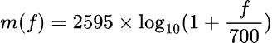
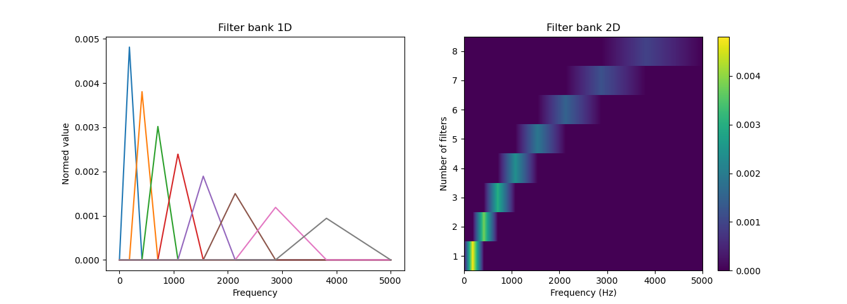
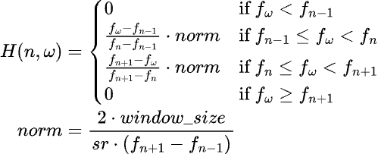
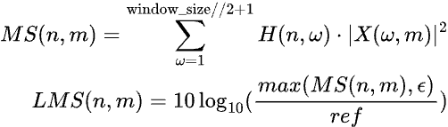
Time Series-to-Image Encoding
Log Mel Spectrogram
Convert frequency interval to Mel scale.
Choose a number of filters and calculate Mel Filter bank with shape ⟨n_mels, window_size//2 + 1⟩.
Calculate STFT with shape ⟨window_size//2+1, (n_samples − window size)//hop_size + 1⟩
Apply matrix multiplication between filter bank and STFT and convert to dB.
Shape: ⟨n_mels, (n_samples − window_size)//hop_size + 1⟩
Hyperparameter: window_size, hop_size, n_mels
Figure 8: Filterbank
Notes:
Ich habe hier ein kleines Beispiel von STFT mitgebracht. Ich habe persönlich per Hand die Hyperparameter so ausgewählt. In STFT kann man das Signal im Zeit und Freuquenzberiech betrachten.
STFT kann uns sagen, im welchen Zeitpunkt die Dominantfrequenz liegt. Zum Beispiel erwarte ich auf dem Bild von 0 bis 1 s die Frequenz 10 Hz und von 1 bis 2 die Frequenz 20 Hz zu sehen.
Die beobachtbare Frequenz ist laut Nyquist Kriterium bis fs/2
Die großen Fenster bringen uns die besser Auflösung im Frequenzbereich, während die kleinen die bessere Auflösung im Zeitbereich zeigen.

Slide 11
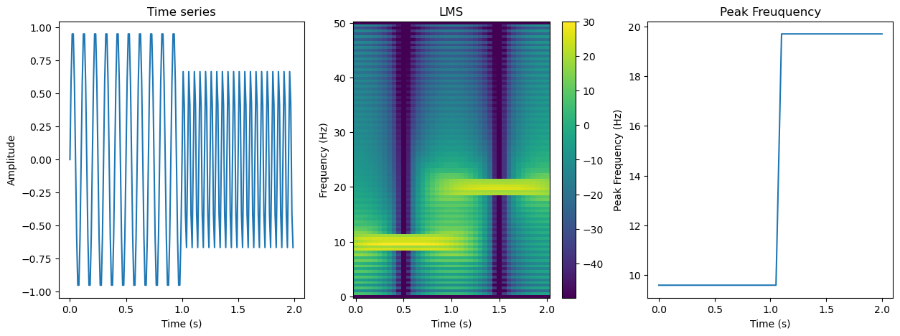
Time Series-to-Image Encoding
Log Mel Spectrogram
Hyperparameter:
w_stft = fs / 2
h_size = fs / 4
window_name =
“hann”
n_mels = 200
Figure 8: Example LMS
Notes:
Ich habe hier ein kleines Beispiel von STFT mitgebracht. Ich habe persönlich per Hand die Hyperparameter so ausgewählt. In STFT kann man das Signal im Zeit und Freuquenzberiech betrachten.
STFT kann uns sagen, im welchen Zeitpunkt die Dominantfrequenz liegt. Zum Beispiel erwarte ich auf dem Bild von 0 bis 1 s die Frequenz 10 Hz und von 1 bis 2 die Frequenz 20 Hz zu sehen.
Die beobachtbare Frequenz ist laut Nyquist Kriterium bis fs/2
Die großen Fenster bringen uns die besser Auflösung im Frequenzbereich, während die kleinen die bessere Auflösung im Zeitbereich zeigen.

Slide 12
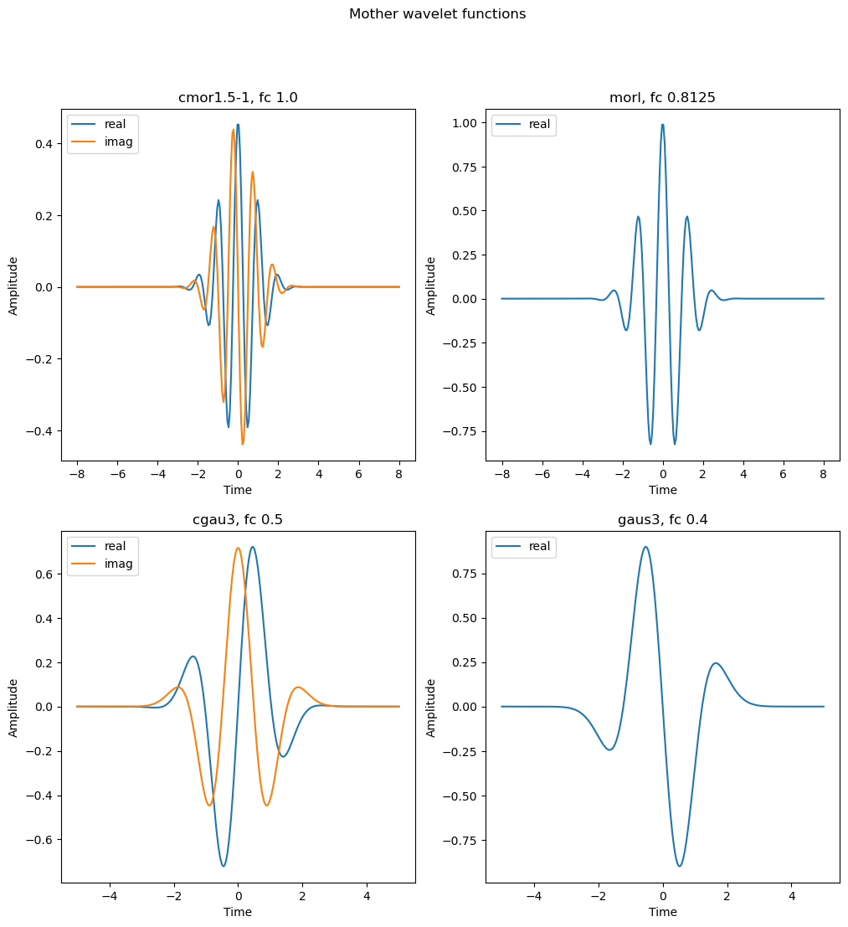
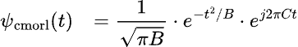
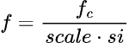
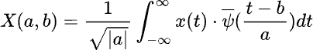
Time Series-to-Image Encoding
Continuous Wavelet Transform
Choose a mother wavelet function, in this work cmor.
Choose scales.
Calculate the 1D convolution between time series and
wavelet function with appropriate scale.
Shape: ⟨n scales, n samples⟩
Hyperparameter: B, C, scale
Notes:
CWT hat auch die selbe Funktion wie STFT, das Signal sowohl in Zeit als auch Frequenzbereich zu zeigen. Jeder Pixel ist die Faltung zwischen der Wavelet funktion und dem Signal mit der unterschiedlichen Skalierung. Hier habe ich cmor mit fc = 1, breite =. .5 wavelet ausgewählt, die den real und imag Teil enthält.
Um die richtigen Frequenzen zu bestimmen, müssen auch die Skalierungen richtig ausgewählt werden.

Slide 13
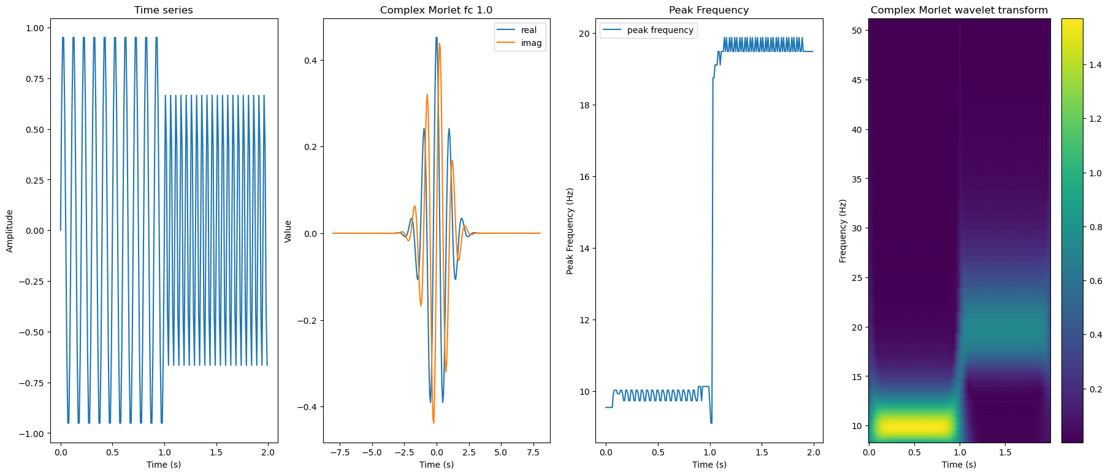
Time Series-to-Image Encoding
Continuous Wavelet Transform
wavelet = “cmor1.5-1”
scale = (2,12,100)
Figure 9: Example CWT.
Notes:
CWT hat auch die selbe Funktion wie STFT, das Signal sowohl in Zeit als auch Frequenzbereich zu zeigen. Jeder Pixel ist die Faltung zwischen der Wavelet funktion und dem Signal mit der unterschiedlichen Skalierung. Hier habe ich cmor mit fc = 1, breite =. .5 wavelet ausgewählt, die den real und imag Teil enthält.
Um die richtigen Frequenzen zu bestimmen, müssen auch die Skalierungen richtig ausgewählt werden.

Slide 14
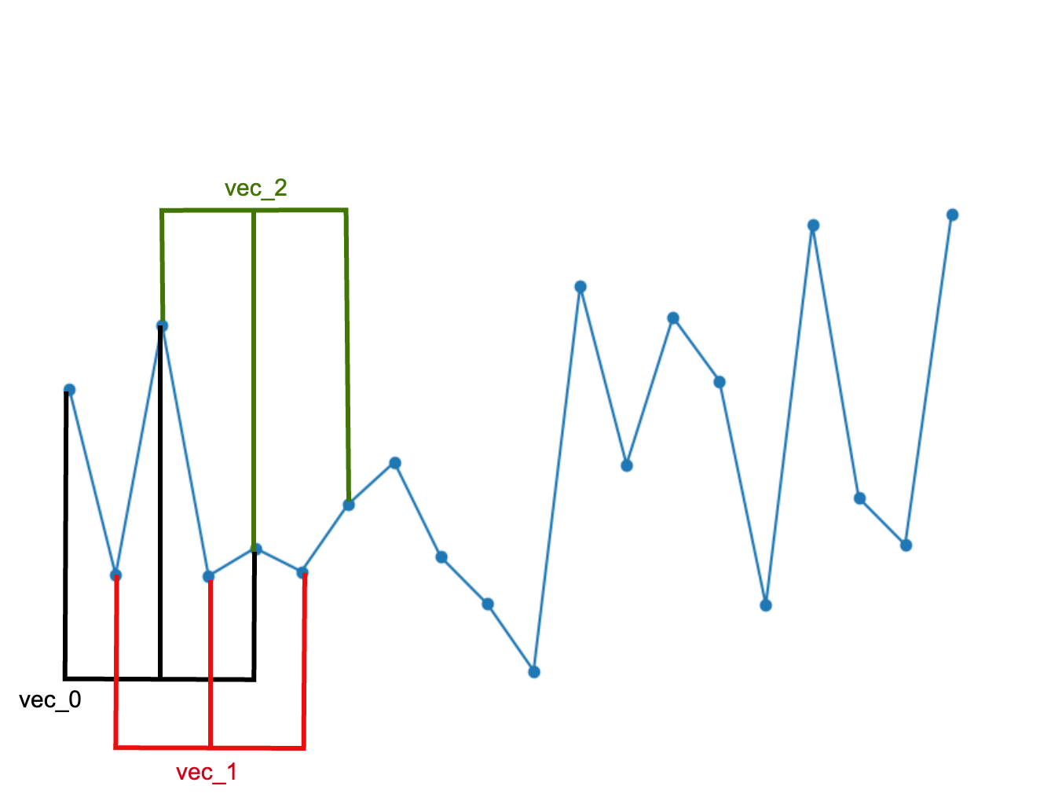
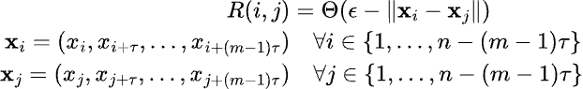
Time Series-to-Image Encoding
Recurrence Plot
Creates vectors consisting of dimension points with sparsity time_delay from the time series.
Calculate Euclidean distance between each 2 vectors.
Choose a threshold.
Each pixel on RP is equal to 1 if the distance is less than the threshold, otherwise it is equal to 0.
Shape: ⟨n−(m−1)τ, n−(m−1)τ⟩
Hyperparameter: dimension, time_delay, threishold
Figure 9: Example dimension and time_delay.
Notes:
Ich habe hier ein kleines Beispiel von RP mitgebracht. die Abstände zwischen den Proben können durch RP gut beschrieben. Ich habe die Hyperparameter so ausgewählt.
Threshold = float = 0.5 bedeutet, wenn der euklidische Abstand zwischen 2 betrachteten Proben kleiner als 0,5 ist, sollte der Pixel davon 1 beträgt. Sonnst gleich 0.
Die Größe des Bildes ist gleich der Anzahl der Proben.

Slide 15
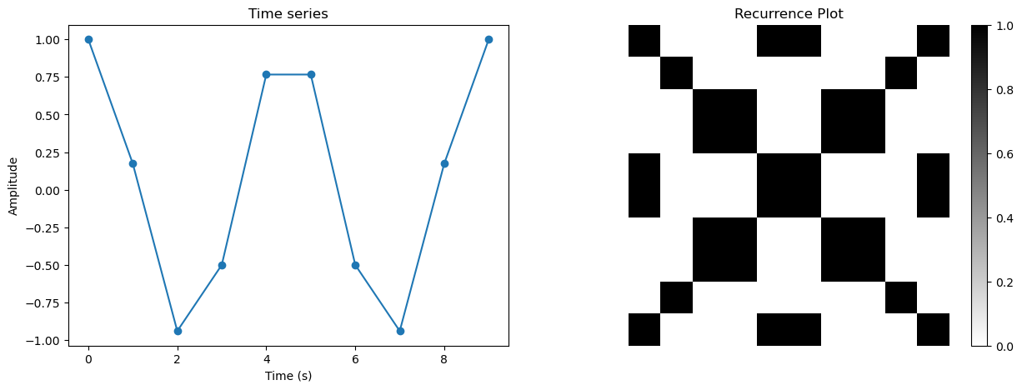
Time Series-to-Image Encoding
Recurrence Plot
dimension = 1
time_delay = 1
threshold = 0.5
Figure 6: Example RP
Notes:
Ich habe hier ein kleines Beispiel von RP mitgebracht. die Abstände zwischen den Proben können durch RP gut beschrieben. Ich habe die Hyperparameter so ausgewählt.
Threshold = float = 0.5 bedeutet, wenn der euklidische Abstand zwischen 2 betrachteten Proben kleiner als 0,5 ist, sollte der Pixel davon 1 beträgt. Sonnst gleich 0.
Die Größe des Bildes ist gleich der Anzahl der Proben.

Slide 16
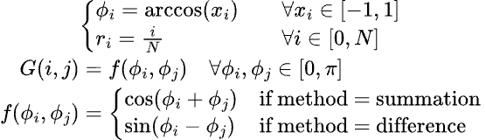
Time Series-to-Image Encoding
Gramian angular field
Normalize the time series in range (-1,1).
Convert the time series to polar coordinate.
Select method, only choose between “summation“ and “difference“.
Each pixel on the GAF is the result of the trigonometric function between two angles in the polar coordinate depending on the method.
Shape: ⟨n, n⟩
Hyperparameter: method
Notes:
Ich habe hier ein kleines Beispiel von RP mitgebracht. die Abstände zwischen den Proben können durch RP gut beschrieben. Ich habe die Hyperparameter so ausgewählt.
Threshold = float = 0.5 bedeutet, wenn der euklidische Abstand zwischen 2 betrachteten Proben kleiner als 0,5 ist, sollte der Pixel davon 1 beträgt. Sonnst gleich 0.
Die Größe des Bildes ist gleich der Anzahl der Proben.

Slide 17
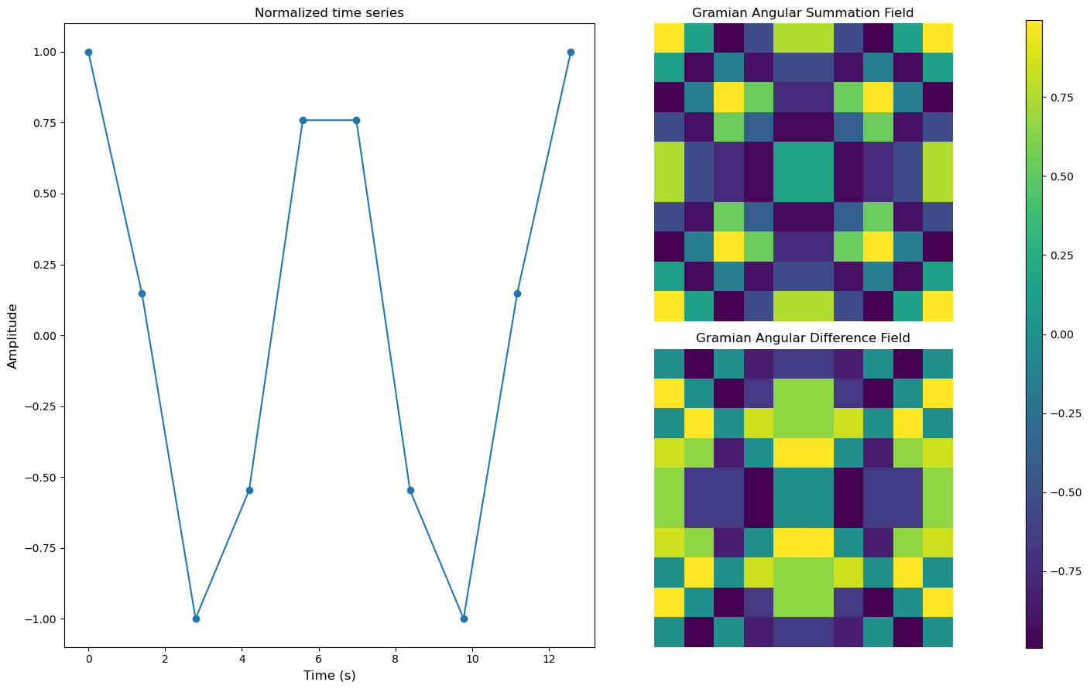
Time Series-to-Image Encoding
Gramian angular field
method =
both “summation” and “difference”
Figure 16: Example GAF
Notes:
Und here is das Beispiel von GAF. Ein Pixel ist gleich 1 wenn die 2 betrachtete Proben beide maximum oder minimum sind.
Wenn der Pixel gleich -1 ist, sollte 2 betrachtete Proben symetrisch zum Durschschnitt sein.
Die Größe des Bildes ist auch gleich der Anzahl der Proben.

Slide 18
Time Series-to-Image Encoding
Markov transition field
Notes:
Ich habe hier ein kleines Beispiel von RP mitgebracht. die Abstände zwischen den Proben können durch RP gut beschrieben. Ich habe die Hyperparameter so ausgewählt.
Threshold = float = 0.5 bedeutet, wenn der euklidische Abstand zwischen 2 betrachteten Proben kleiner als 0,5 ist, sollte der Pixel davon 1 beträgt. Sonnst gleich 0.
Die Größe des Bildes ist gleich der Anzahl der Proben.

Slide 19
Time Series-to-Image Encoding
Gramian angular field
method =
both “summation” and “difference”
Figure 16: Example GAF
Notes:
Und here is das Beispiel von GAF. Ein Pixel ist gleich 1 wenn die 2 betrachtete Proben beide maximum oder minimum sind.
Wenn der Pixel gleich -1 ist, sollte 2 betrachtete Proben symetrisch zum Durschschnitt sein.
Die Größe des Bildes ist auch gleich der Anzahl der Proben.

Slide 20
Time Series-to-Image Encoding
Some time series-to-image transforms will be used in this thesis
Table 3: Time series-to-image transforms.
Skalierung
Methode
Abkürzung
Hyperparameter
Berechnung Koste
Scale | Transform | Hyperparameter | Computation cost
Min-Max-Scaler [-1,1] | Recurrence Plot | dimension, time_delay, threshold, percentage | very high
 | Gramian Angular Field | method | high
 | Markov Transition Field | n_bins, strategy | high
Standardize [0,1] | Continuous Wavelet Transform | scale_min, scale_max, n_scales | medium
 | Short Time Fourier Transform | w_stft, h_size | low
 | Mel Spectrogram | w_stft, h_size, n_mels | low
Notes:
Nachdem die Signale in Fenstern verteilt wurden, kann man die Zeitreihen-zu-Bild Transformation auswählen.
In dieser Arbeit werden 6 Transformation genutzt, die RP, GAF, MTF, CWT, STFT, MS sind
Die Zeitreihen bei den ersten 3 Transformation werden von -1 bis 1 mit hilfe von MinMaxScaler skaliert, weil diese Transformationen gut die Beziehung zwischen den Größen der betrachtete Proben in einer Zeitreihe beschreiben können.
Der Vorteil der 3 anderen Transformationen ist die bestimmte Frequenz in einer bestimmte Zeitpunkt zu verfolgen. Deshlab werden die Zeitreihen mit den Durschnitt gleich 0 und Standardabweichung gleich 1 mit Hilfe von Standardize skaliert.
Hier sind die Hyperparameter, die während der Traning und Validierung bestimmt werden.
Die Berechungkosten der ersten 3 Transformationen sind teurer als der anderen 3.

Slide 21
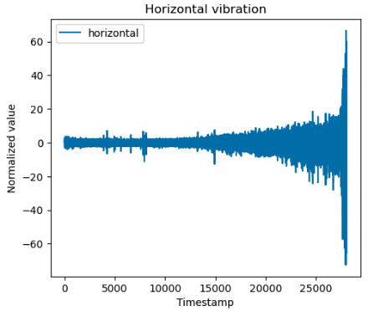
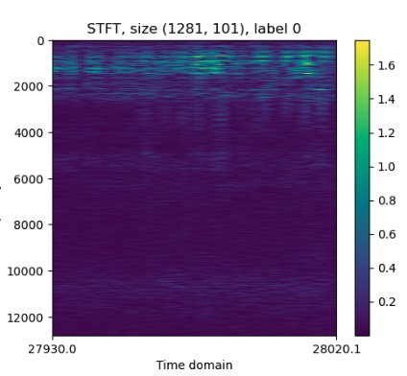
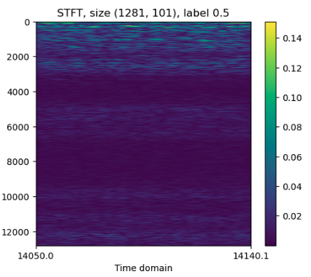
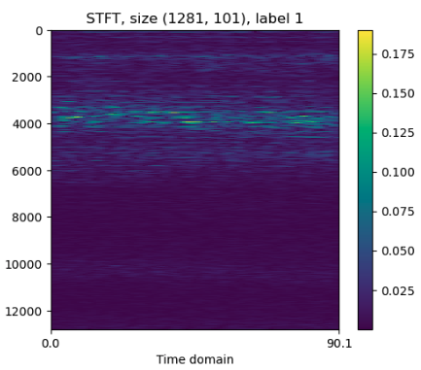
Conversion process to image.
Example: Shor-time Fourier transform
w_size = 25600, hop_size = 2560
w_stft = 2560, h_size = 256
Figure 10: Example STFT
Notes:
Ich habe hier ein kleines Beispiel von STFT mitgebracht. Ich habe persönlich per Hand die Hyperparameter so ausgewählt.
Das beobachte Zeitintervall ist 90 Sekunden lang, weil die window_size von windowing gleich die Abtastfrequenz ist, und die beobachtbare Frequenz ist laut Nyquist Kriterium bis 12500 Hz.
Auf der Abbildung 10 kann man sehen, wie sich die Bilder von gesund bis Ende des Lebensdauer ändert.
Wenn Label = 1 ( gesund ) ist die Dominantfrequenz ca 4000 Hz, Wenn Label = 0 ( EOL ) ist die Dominantfrequenz ca 1500 Hz. Mit den Augen kann man ganz gut merken, und ich hoffe, dass Computer und Neurale Netze besser machen können.
Jedes Pixel beschreibt die Große der Frequenz in einem bestimmten Zeitpunkt.

Slide 22
Create and train model
Structure: EfficientNet-B0
Input: 3 (default) to 2
Output: 1000 (default) to 1
Resize input to (256,256) then center crop to (224,224)
Table 4: Default structure of EfficientNet-B0
Stage | Operator | Resolution | Channels | Layers
1 | Conv3x3 | 224 x 224 | 32 | 1
2 | MBConv1,k3x3 | 112 x 112 | 16 | 1
3 | MBConv6,k3x3 | 112 x 112 | 24 | 2
4 | MBConv6,k5x5 | 56 x 56 | 40 | 2
5 | MBConv6,k3x3 | 28 x 28 | 80 | 3
6 | MBConv6,k5x5 | 14 x 14 | 112 | 3
7 | MBConv6,k5x5 | 14 x 14 | 192 | 4
8 | MBConv6,k3x3 | 7 x 7 | 320 | 1
9 | Conv1x1 & Pooling &FC | 7 x 7 | 1280 | 1
Notes:
Nachdem die Zeitreihen schon zu Bildern transformiert wurde, es ist Zeit ein Model herzustellen.
Wie schon am Anfang der Präsentation erwänht, möchte ich die Macht der pre-trained CNN für mein Problem ausnützen.
EfficientNet Familie war 2019 state-of-the Art, sogar wenn Vision Transformer schon erschienen hat, bleibt die Position von EfficientNet bei Bildklassifizierung unerschütterlich. Um eine gleiche Accuracy bei der Bewertung von ImageNet braucht EffcientNet weniger weights und bias als AlexNet oder ResNet.
Aber ich denke fine tunning ist nicht für mein Problem, weil die pre-trainierte Modelle von den Bildern von Menschen, Katze, Hunde, Auto,… trainiert wurden, und meine Bilder sind Spectrum.
2. Grund ist, Input von diesen Modellen ist 3, und ich habe nur 2 Chanel Bilder.
Die Idee ist jetzt, eine gute Modelstruktur zu nehmen, und dann mit den Daten noch mal zu trainieren. In dieser Arbeit nehme ich die Struktur von EfficientNet-B0. Der Input muss von 3 als Standard zu 2 und der Output von 1000 als Standard zu 1 beändert werden.
Vorher müssen die Bilder die Großen geändert werden, weil EfficientNet-B0 akzeptiert nur die Bilder (224,224) groß. Meine Bilder werden erstmal zu (256,256) verkleinert und dann werden in der Mitte (224,224) groß schnitten.
Auf der Tabelle 4 ist die Standardstruktur von EfficientNet-B0.

Slide 23
Create and train model
Cross validation
Fine the best hyperparameters
Fix hyperparameters:
Model’s structure: EfficientNet-B0
RP, GAF, MTF: Reduce the samples : no
STFT, MS: Padding: yes, window_name: hann
CWT: wavelet_name: cmor, fc = 1 Hz, b = 1.5
K-Fold: 5
Hyperparameters tuning optimizer: Tree-structured Parzen Estimator Sampler
Loss: MAE
Model selection by: Score
Notes:
Um die besten Hyperparameter zu bestimmen, wird CV verwendet, ich habe auch hier die Fix Hyperparameter, die konstant bleiben sollen, weil man entweder sicher weiß, was sie sein sollen, oder wenn sie sich ändern, wird der Trainingprozes dadurch nicht wesentlich beeinträchtigt. Zum beispiel …

Slide 24
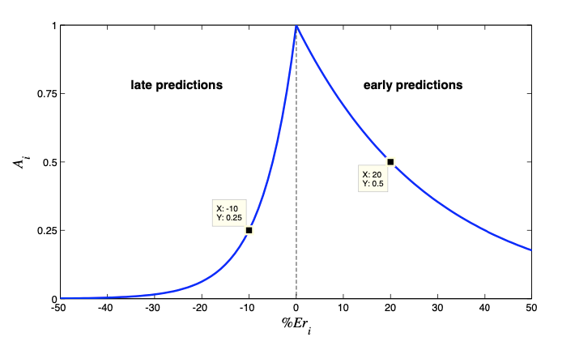
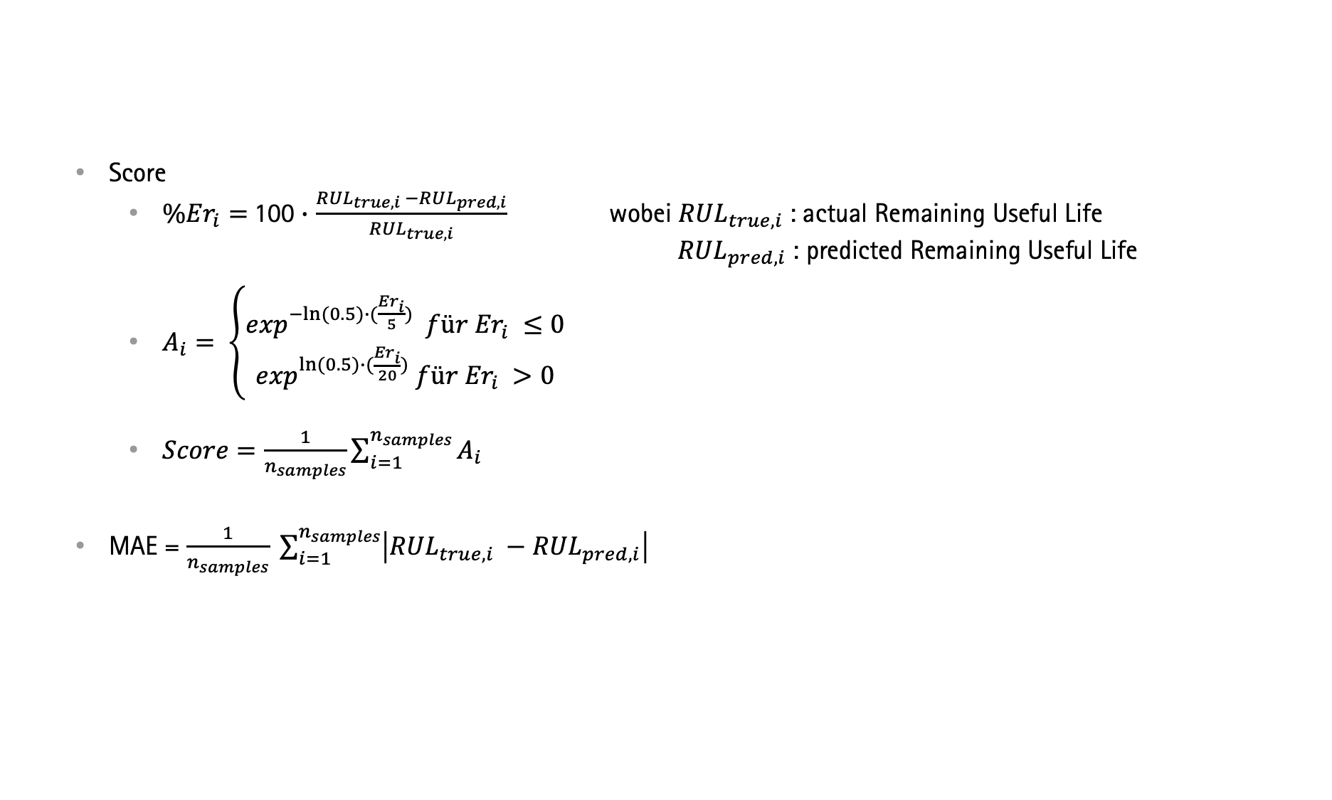
Create and train model.
Score
${\%Er}_{i}=$100 $∙$ $\frac{{RUL}_{true,i} −{RUL}_{pred,i}}{{RUL}_{true,i}}$ wobei ${RUL}_{true,i}$: actual Remaining Useful Life ${RUL}_{pred,i}$: predicted Remaining Useful Life
$A_{i}= \left\{\begin{aligned}\exp^{−ln⁡(0.5)∙(\frac{{Er}_{i}}{5})} für {Er}_{i} ≤0 \\ \exp^{ln⁡(0.5)∙(\frac{{Er}_{i}}{20})} für {Er}_{i} >0\end{aligned}\right.$
$Score=\frac{1}{n_{samples}}\sum_{i=1}^{n_{samples}}{A_{i}}$
MAE = $\frac{1}{n_{samples}} \sum_{i=1}^{n_{samples}}{\left|{RUL}_{true,i} −{RUL}_{pred,i}\right|}$
Figure 11: A function.
Notes:
Um das Model zu schätzen, ob es gut oder nicht gut funktioniert, hat man hier Loss und Score.
Als Loss wird MAE in dieser Arbeit verwendet. Und Score beschreibt den Differenz zwischen predict RUL und true RUL.
Early prediction bedeutet … Late bedeutet …
Der maximale Score is 1, und min ist 0.

Slide 25
Create and train model.
Hyperparameter .
Table 5: Interval of hyperparameter.
Methode | Hyperparameter | Modell hyperparameter
Recurrence Plot | dimension = [1,48,log] time_delay = [1,48,log] threshold = [None, “float“,“distance“,“point“] percentage = [5,80,5] | dropout = [0.1,0.8,log]
Gramian Angular Field | method = [“summation“,“difference“] | optimizer = [“Adam“,“SGD“]
Markov Transition Field | n_bins = [5,15,1] strategy = [“uniform“,“quantile“,“normal“] | learning_rate = [0.0005,0.2,log]
Continuous Wavelet Transform | scale_min = [0.5,5,0.5] scale_max = [10,50,2] n_scales = [50,300,10] | batch_size = [8,100,2]
Short Time Fourier Transform | w_stft =[512,5120,128] hop_stft = [32,512,32] | epochs = [5,50,1]
Mel Spectrogram | w_stft =[512,5120,128] hop_stft = [32,512,32] n_mels = [150,350,10]
Notes:
Hier sind die Hyperparameterintervalle, die ich in dieser Arbeit ausgewählt habe.
Vom Model habe ich die Hyperparameter…

Slide 26
Results so far.
Table 6: Time series-to-image transforms.
Methode | MAE | Score | Final score | Hyperparameter
Recurrence Plot | 0.21 | 0.28 | 0.06 | threshold = “distance“, dimension = 47, time_delay = 4, ,batch_size = 100, epochs = 47, dropout = 0.23, optimizer = “Adam“, learning_rate = 0.001
Gramian Angular Field | 0.22 | 0.27 | 0.01 | method = “difference“, batch_size = 72, dropout = 0.72, epochs = 36, optimizer = “Adam“, learning_rate = 0.002
Markov Transition Field | 0.19 | 0.30 | 0.03 | n_bins = 7, strategy = “uniform“,batch_size = 78, dropout = 0.33, epochs = 28, optimizer = “Adam“, learning_rate = 0.0005
Continuous Wavelet Transform | 0.16 | 0.36 | 0.09 | scale_min = 2.5, scale_max = 46, n_scale = 90 ,batch_size = 82, dropout = 0.60, epochs = 27, optimizer = “Adam“, learning_rate = 0.004
Short Time Fourier Transform | 0.15 | 0.40 | 0.34 | w_stft = 1280, hop_stft = 64, batch_size = 28, dropout = 0.113, epochs = 43, optimizer = “SGD“, learning_rate = 0.018
Mel Spectrogram | 0.22 | 0.27 | 0.10 | w_stft = 1280, hop_stft = 64, n_mels = 270, batch_size = 28, dropout = 0.113, epochs = 43, optimizer = “SGD“, learning_rate = 0.018
Notes:
Nach 2 Monaten habe schon einige Ergebnisse und die besten Hyperparameter. Es scheint, dass nur STFT gut funktioniert.

Slide 27
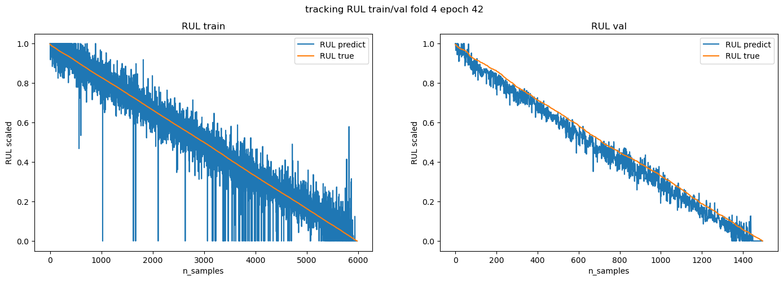
Results so far
Method STFT: loss val: 0.04, score val: 0.62
Figure 12: Result of cross validation.
Notes:
Hier sind die Ergebnisse von CV.

Slide 28
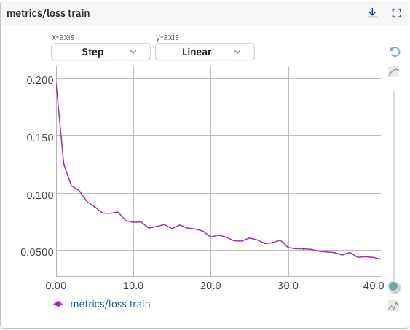
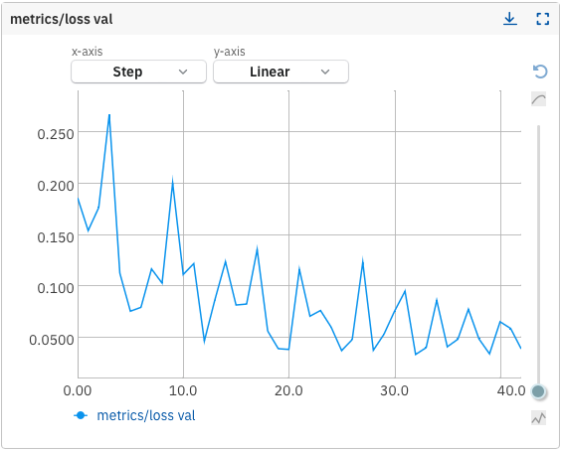
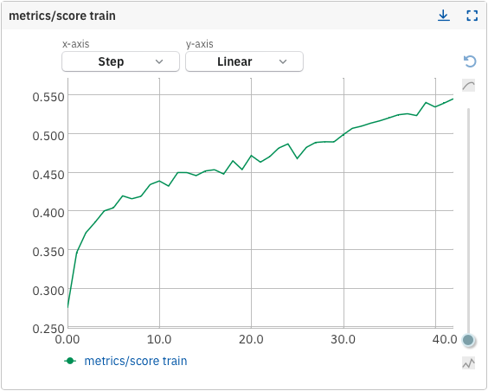
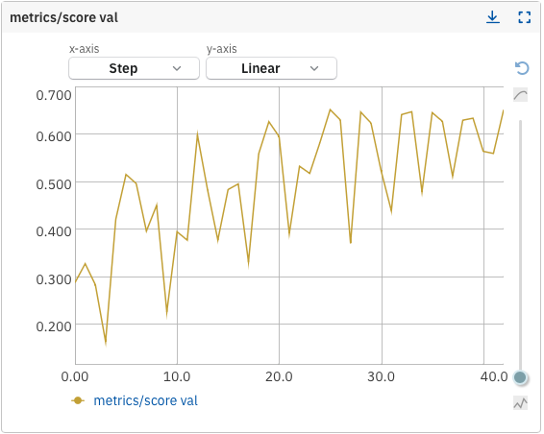
Results so far
Method STFT
Figure 13: Result of cross validation.

Slide 29
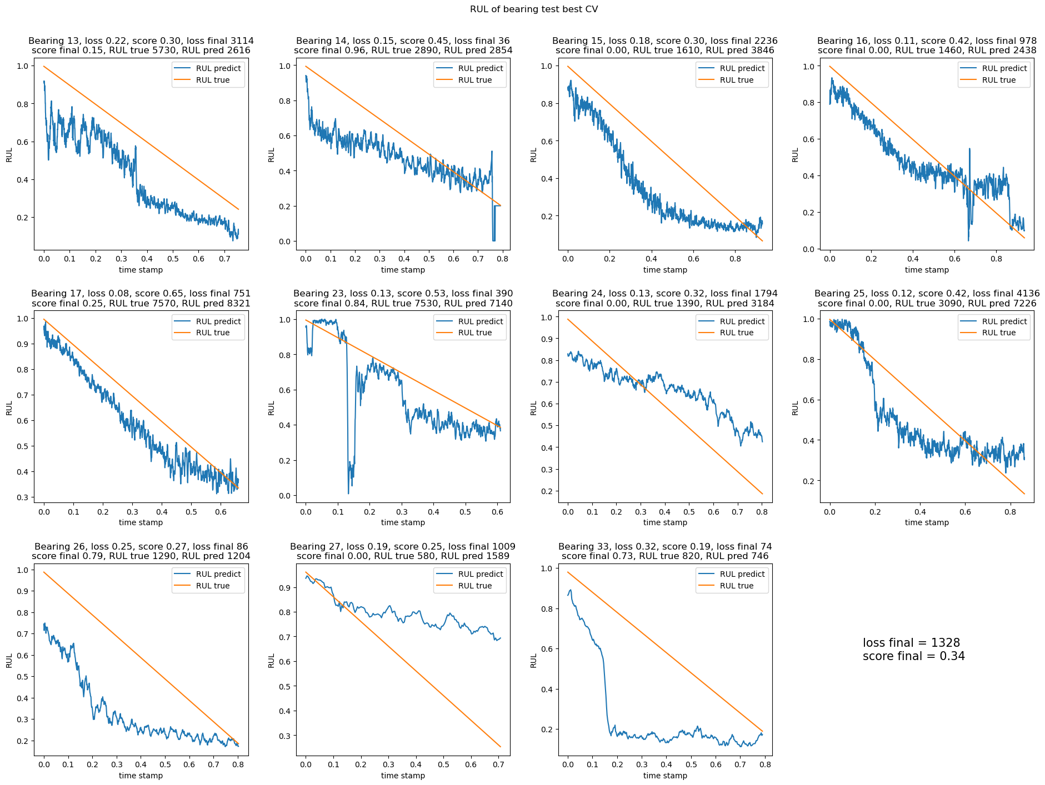
Results so far
Short-time Fourier transform
Table 7: RUL
Lager | RUL true | RUL pred
13 | 5730 | 2616
14 | 2890 | 2854
15 | 1610 | 3846
16 | 1460 | 2438
17 | 7570 | 8321
23 | 7530 | 7140
24 | 1390 | 3184
25 | 3090 | 7226
26 | 1290 | 1204
27 | 580 | 1589
33 | 820 | 746
Final score | 0.34
Score | 0.40
Figure 14: RUL of test bearings.
Notes:
Auf der Tabelle kann man di RUL sehen, die von dem Model bestimmt werde.

Slide 30
Compare to others papers
Proposed method: Short-time Fourier transform with convolutional neural network
Table 8: Results of other papers
 | Proposed method | Sutrisno et al., 2012 (Challange winner) | Huang et al., 2012 | Lei et al., 2016 | Guo et al., 2017 | Chen et al., 2019 | Zhu et al., 2018 (*) | Wang et al., 2021 (**)
Approach | STFT-CNN | Bayesian Monte Carlo Support Vector Machine Vibration frequency signature anomaly detection | LSTM | Model based | RNN | RNN with Encode-Decode | CWT-CNN | CWT-3D-CNN
Final score | 0.34 | 0.31 | 0.56 | 0.43 | 0.26 | 0.44 | 0.36 | 0.77
(*) Only 5 bearings are considered to calculate final score.
(**) Only 6 bearings are considered to calculate final score.
Notes:
Auf der Tabelle 8 ist die Vergleich mit den anderen Paper.

Slide 31
Existing problems
Only STFT works well
Overfitting on other transforms
Expected solutions
Increase training time
Fine tune hyperparameter intervals
Try EfficientnetB1, 2, 3, 4, 5, 6, 7
Plan for the rest of the time
Try the solutions mentioned above.
Try Vision Transformer for my problem
Optimize my code
Write my bachelor thesis
Thank you for your attention

Slide 33
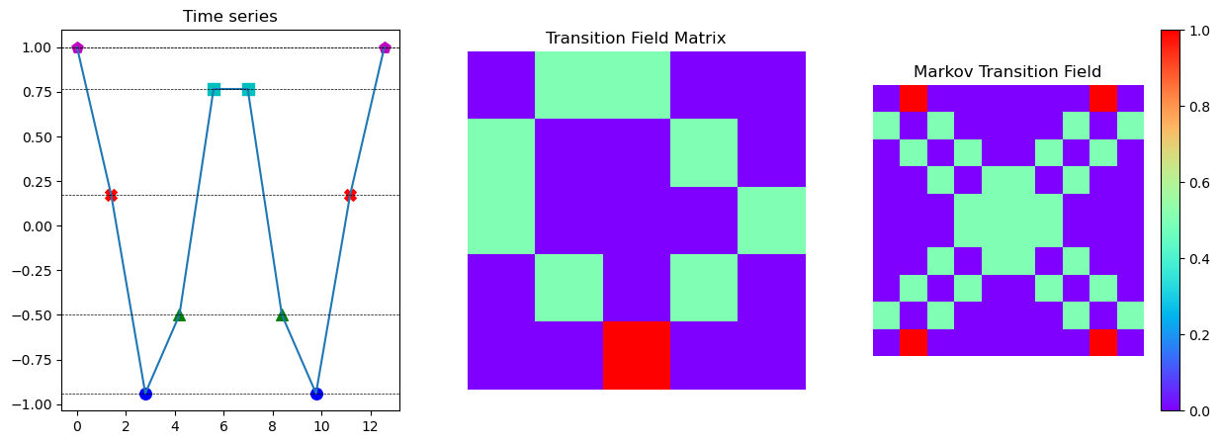
Conversion process to image.
Example: Markov Transition Field
n_bins = 5
strategy = “quantile”
Figure 15: Example GAF

Slide 34
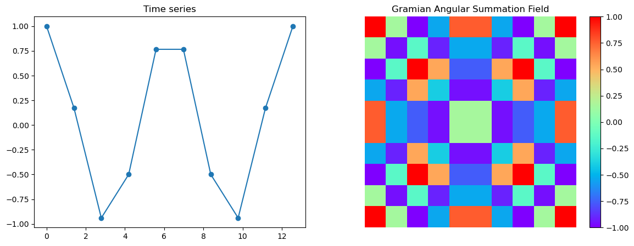
Conversion process to image.
Example: Gramian Angular Field
method = “summation”
Figure 16: Example GAF
Notes:
Und here is das Beispiel von GAF. Ein Pixel ist gleich 1 wenn die 2 betrachtete Proben beide maximum oder minimum sind.
Wenn der Pixel gleich -1 ist, sollte 2 betrachtete Proben symetrisch zum Durschschnitt sein.
Die Größe des Bildes ist auch gleich der Anzahl der Proben.

Slide 35

Conversion process to image.
Example: Mel Spectrogram
w_stft = fs
h_size = fs / 20
window_name = “hann”
n_mels = 100
Figure 17: Example MS

Slide 36
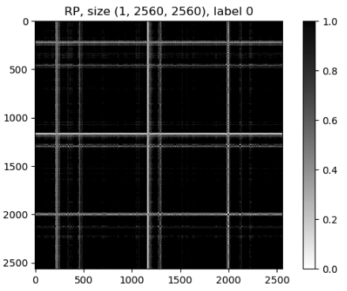
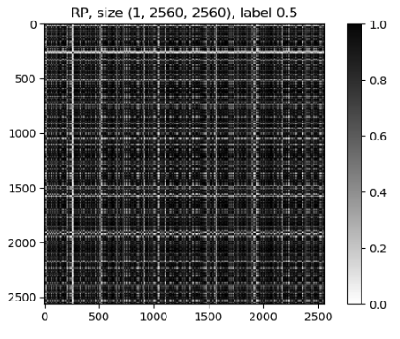
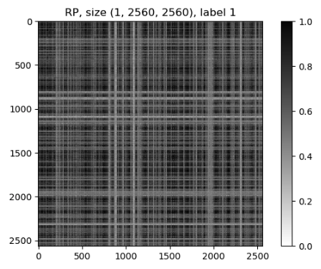
Conversion process to image.
Example: Recurrence Plot.
w_size = 2560, hop_size = 2560.
dimension = 1, time_delay = 1.
threshold = ”distance”, percentage = 20.
Figure 18: Example RP.
Notes:
Recurrence Plot kann gut den Abstand zwischen beobachteten Proben in Zeitzeihen beschreiben.
Die Fensterslänge bei Windowing ist 2560 ausgewählt.
threshold = ”distance” und percentage = 20 bedeuten, dass ich in einem Fenster den maximal Abstand zwischen 2 belibigen Proben berechne, und dann nehme ich 20% davon als Grenze,
Zum Bsp, der max. Abstand ist 1, dann 20% davon is 0.2, wenn der Abstand zwischen 2 betrachteten Proben kleiner als 0.2 ist, sollte das Pixel davon im Bild gleich 1 sein, sonnst gleich 0.
In diesem Fall habe das Bild den Wert entweder 0 oder 1.

Slide 37
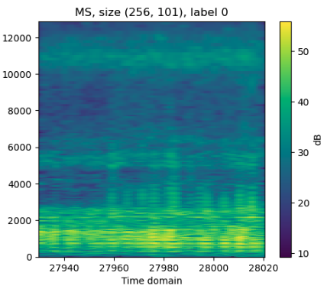
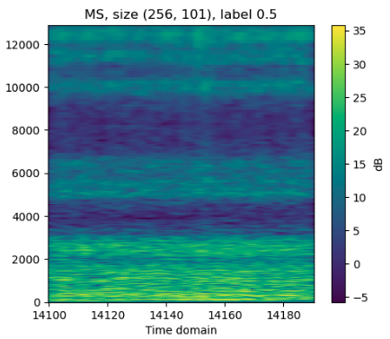
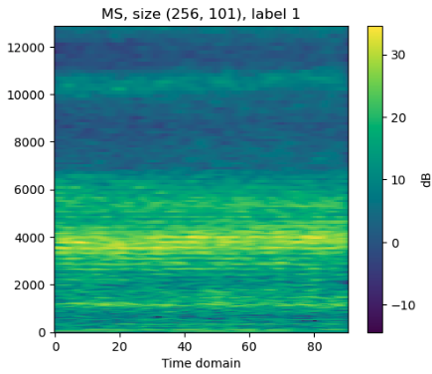
Conversion process to image.
Example: Mel Spectrogram
w_size = 25600, hop_size = 2560
w_stft = 2560 and h_size = 256
n_mels = 256
Figure 19: Example MS
Notes:
Bei MS ist es fast alternativ wie STFT, es gibt hier zusätzlich n_mels, das ist die Anzahl der Filterbank. Das Zeitintervall ist 90 s lang und maximale Frequenz ist bis 12500Hz betrachtbar.
Auf der Abbildung 6 kann man auch sehen. Wenn Label = 1 ( gesund ) ist die Frequenz ca 4000 Hz, Wenn Label = 0 ( EOL ) ist die Frequenz ca 1500 Hz.
Die Einheit des Pixels ist in diesem Fall dB und beschreibt auch die Große der Frequenz in einem bestimmten Zeitpunkt, MS ist oft im Bereich Spracherkennung verwendet.

Slide 38
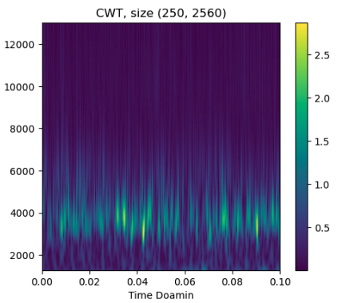
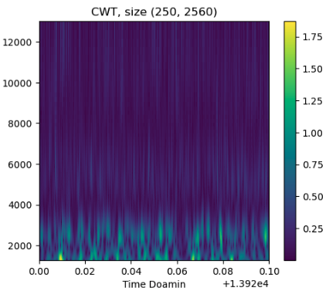
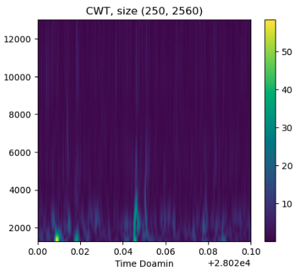
Conversion process to image.
Example: Continuous Wavelet Transform
wavelet = “cmor1.5-1”
min_scale = 2
max_scale = 20
n_scales = 250
Figure 20: Example CWT
Notes:
Bei MS ist es fast alternativ wie STFT, es gibt hier zusätzlich n_mels, das ist die Anzahl der Filterbank. Das Zeitintervall ist 90 s lang und maximale Frequenz ist bis 12500Hz betrachtbar.
Auf der Abbildung 6 kann man auch sehen. Wenn Label = 1 ( gesund ) ist die Frequenz ca 4000 Hz, Wenn Label = 0 ( EOL ) ist die Frequenz ca 1500 Hz.
Die Einheit des Pixels ist in diesem Fall dB und beschreibt auch die Große der Frequenz in einem bestimmten Zeitpunkt, MS ist oft im Bereich Spracherkennung verwendet.

Slide 39
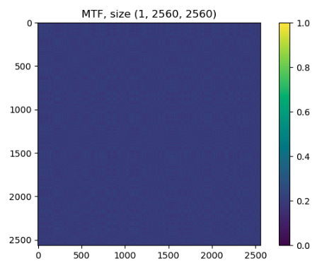
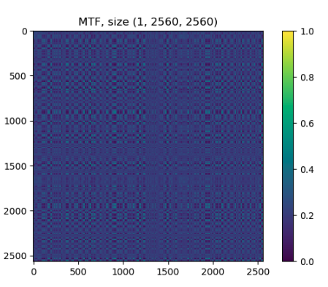

Conversion process to image.
Example: Markov Transition Field
strategy = “quantile”
n_bins = 5
Figure 21: Example MTF
Notes:
Bei MS ist es fast alternativ wie STFT, es gibt hier zusätzlich n_mels, das ist die Anzahl der Filterbank. Das Zeitintervall ist 90 s lang und maximale Frequenz ist bis 12500Hz betrachtbar.
Auf der Abbildung 6 kann man auch sehen. Wenn Label = 1 ( gesund ) ist die Frequenz ca 4000 Hz, Wenn Label = 0 ( EOL ) ist die Frequenz ca 1500 Hz.
Die Einheit des Pixels ist in diesem Fall dB und beschreibt auch die Große der Frequenz in einem bestimmten Zeitpunkt, MS ist oft im Bereich Spracherkennung verwendet.

